Slide 1
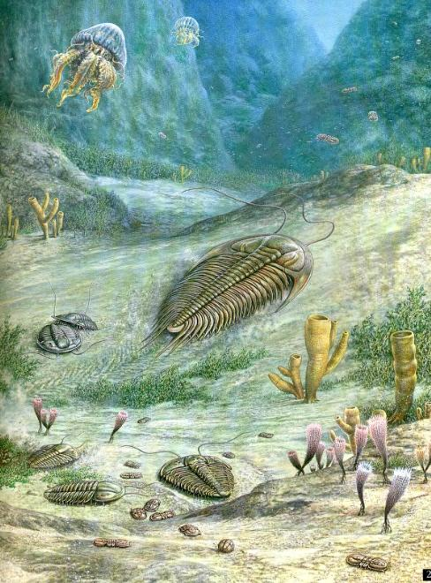
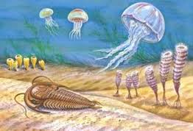
КЕМБРІЙСЬКИЙ
ПЕРІОД

Slide 2
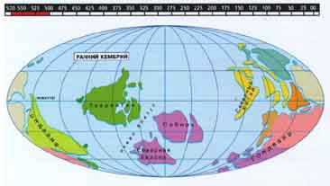
Кембрійський період почався приблизно 570 млн. років тому, а можливо й трохи раніше, і продовжувався 70 млн. років.

Slide 3
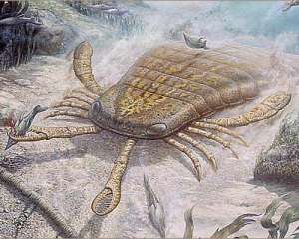
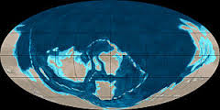
"Кембрійський вибух"
Кембрійський еволюційний вибух - одна з найбільших загадок в історії розвитку життя на Землі. Знадобилося 2,5 млрд. років, щоб найпростіші клітини розвиулися в більш складні эукаріотні клітини, і ще 700 млн. років для виникнення перших багатоклітинних організмів. А потім, усього за якісь 100 млн. років, світ виявився заселений неймовірнітними багатоклітинними тваринами.
Протягом кембрійського періоду рівень моря неодноразово підвищувався і знижувався. При цьому деякі популяції вимирали, а місця їх проживання займали інші тварини, яким, у свою чергу, приходилося пристосовуватися до нових умов життя.

Slide 4
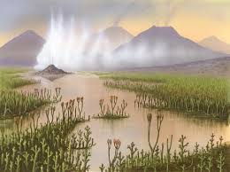
Здається, що на початку кембрійського періоду відбувся справжній вибух у виникненні різноманітних форм життя. Живі організми усе ще жили тільки в морі, але ранні форми життя еволюціонували в численні безхребетні форми, що представлені всіма відомими тепер типами.

Slide 5
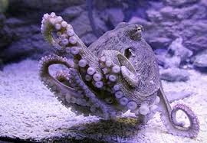
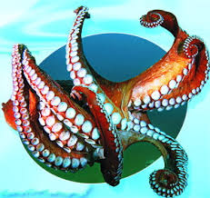
Головоногі

Slide 6
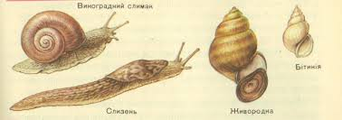
Черевоногі

Slide 7
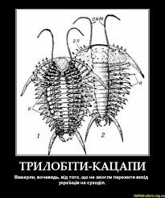
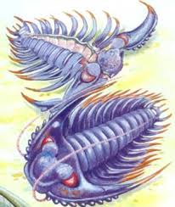
Трилобіти

Slide 8
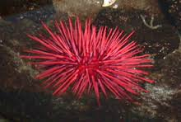
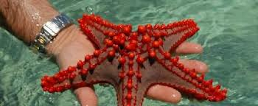
Голошкірі

Slide 9
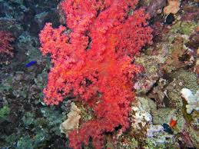
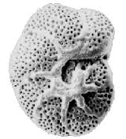
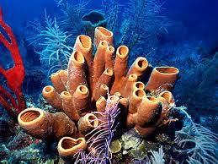
Рослинність
Червоні водорості, з одноклітинних тварин – форамініфери з однокамерною черепашкою. У цей час виникли також губки. У морях були поширені різноманітні кишковопорожнинні.

Slide 10
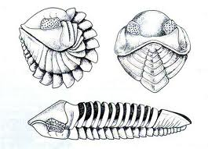
ДЯКУЮ ЗА УВАГУ!!!

